Slide 1

HTML5前端开发
——王妮

Slide 2
第八章 宽高自适应

Slide 3
本节学习目标
1
宽高自适应
2
伪对象选择符
3
BFC概念及应用

Slide 4
第八章 宽高自适应
1
宽高自适应
网页布局中经常要定义元素的宽和高。但很多时候我们希望元素的大小能够根据窗口或子元素自动调整，这就是自适应。
元素自适应在网页布局中非常重要，它能够使网页显示更灵活，可以适应在不同设备、不同窗口和不同分辨率下显示。

Slide 5
第八章 宽高自适应
（1）宽度自适应
元素宽度设置为100%。（块元素宽度默认为100%）
（2）元素具备最小高度的自适应
min-height属性：最小高度；
说明：IE6浏览器不识别该属性，height属性在IE6里就类似min-height作用。
hack1:min-height:value; _height:value;
hack2:min-height:value; height:auto!important; height:value;

Slide 6
第八章 宽高自适应
min-height（最小高度）
max-height(最大高度)
min-width(最小宽度)
max-width(最大宽度)
注：IE6及以下版本不识别该组属性。

Slide 7
第八章 宽高自适应
（3）高度自适应
1)元素高度自适应窗口高度
设置方法：html,body{height:100%;}
需要自适应的元素： height:100%;
2)自适应元素高度：
父元素：height：value；
需要自适应父元素高度的子元素： height:100%;
height:auto，是指根据块内内容自动调节高度。 height:100%，是指其相对父块高度而定义的高度，也就是按照离它最近且有定义高度的父层的高度来定义高度。

Slide 8
第八章 宽高自适应
background-size: length|percentage|cover|contain;
Length：设置背景图像的高度和宽度。
第一个值设置宽度，第二个值设置高度。
如果只设置一个值，则第二个值会被设置为 "auto"。
Percentage：以父元素的百分比来设置背景图像的宽度和高度。
第一个值设置宽度，第二个值设置高度。
如果只设置一个值，则第二个值会被设置为 "auto"。
Cover：把背景图像扩展至足够大，以使背景图像完全覆盖背景区域。
背景图像的某些部分也许无法显示在背景定位区域中。
Contain：把图像图像扩展至最大尺寸，以使其宽度和高度完全适应内容区域。

Slide 9
第八章 宽高自适应
（4）浮动元素父元素高度自适应（高度塌陷）
hack1：给父元素添加声明overflow:hidden;
hack2：在浮动元素下方添加空div,并给该元素添加声明：clear:both;height:0;overflow:hidden(font-size:0;)
hack3：万能清除浮动法
:after {content:"."; display:block; height:0; visibility:hidden; clear:both; }

Slide 10
第八章 宽高自适应
*visibility:hidden/visible;隐藏/可见
*visibility:hidden;和display:none;的区别：
visibility:hidden;属性会使对象不可见，但该对象在网页所占的空间没有改变，等于留出了一块空白区域，而 display:none属性会使这个对象彻底消失。

Slide 11
第八章 宽高自适应
2
伪对象选择符
1）:after:与content属性一起使用，定义在对象后的内容。
如：div:after{content:url(logo.jpg);}
div:after{content:"文本内容";}
2）:before:与content属性一起使用，定义在对象前的内容。
如：div:before{content:"在其前放内容";}
3）:first-letter:定义对象内第一个字符的样式。
说明：该伪元素只能用于块级元素。
4）:first-line:定义对象内第一行的样式。
说明：该伪元素只能用于块级元素。
*ie6以下版本浏览器不支持伪对象选择符。

Slide 12
第八章 宽高自适应
3
BFC概念及应用
一、什么是BFC？
Box和Formatting Context
1、B: BOX即盒子，页面的基本构成元素。分为 inline （行内）、 block（块级） 和run-in（可变）三种类型的BOX
2、FC: Formatting Context是W3C的规范中的一种概念。它是页面中的一块渲染区域，并且有一套渲染规则，它决定了其子元素将如何定位，以及和其他元素的关系和相互作用。
常见的 Formatting Context 有 Block fomatting context (简称BFC)和 Inline formatting context (简称IFC)

Slide 13
第八章 宽高自适应
BFC 定义
BFC(Block formatting context)直译为“块级格式化上下文”。它是一个独立的渲染区域，只有Block-level box（块级盒子）参与， 它规定了内部的Block-level Box如何布局，并且与这个区域外部毫不相干。

Slide 14
第八章 宽高自适应
BFC布局规则
1、内部的Box会在垂直方向，一个接一个地放置。
2、Box垂直方向的距离由margin决定。属于同一个BFC的两个相邻Box的margin会发生重叠
3、每个元素的margin box的左边， 与包含块border box的左边相接触(对于从左往右的格式化，否则相反)。即使存在浮动也是如此。
4、BFC的区域不会与float box重叠。
5、BFC就是页面上的一个隔离的独立容器，容器里面的子元素不会影响到外面的元素。反之也如此。
6、计算BFC的高度时，浮动元素也参与计算

Slide 15
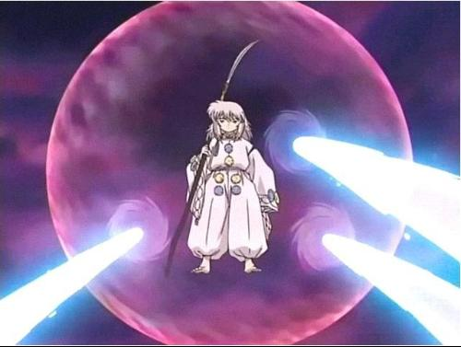
第八章 宽高自适应
简单来说
BFC的最大作用就是给这个容器加了一道结界！！！
别人浮动的子元素影响不到他，他的子元素作天作地也影响不了别人

Slide 16
第八章 宽高自适应
二、哪些元素会生成BFC
1、根元素
2、float属性不为none
3、position为absolute或fixed
4、display为inline-block, table-cell, table-caption, flex, inline-flex
5、overflow不为visible

Slide 17
第八章 宽高自适应
三、BFC的作用及原理
1、自适应两栏（三栏）布局
2、清除内部浮动
3、防止 margin 重叠

Slide 18
本章完

